Slide 2
1.- ¿Cobrar una pensión de jubilación ha de ser un derecho fundamental?
Los derechos (todos) se conquistan y se mantiene con la lucha social (movimientos sociales) y política
Cobrar una pensión cuando se alcanza la edad de jubilación ha de ser:
Un derecho fundamental. Está reconocido en todo el mundo desarrollado. En España, recogido en la Constitución (art.50→ Principios rectores de la sociedad).
Siempre es el Estado el que, con total regulación o mínima regulación, organiza el sistema de pensiones del país.
En Europa es una conquista de las luchas obreras que viene de finales del siglo XIX y principios del XX. También en España. 1908: I.N.P. 1919: Retiro Obrero, 1931:art 46 Constitución 2ª República.., Ley 1966 de cuantía pensión de vejez...

Slide 3
2.- ¿Por qué siempre parece estar en peligro el sistema público de pensiones?
El sistema de Pensiones Públicas, siempre ha estado sometido a tensiones por:
Los empleadores (empresarios) lo consideran siempre un “gasto” excesivo, mientras que los trabajadores consideran, con razón, que forma parte de su sueldo, es un derecho a potenciar y las pensiones deberían ser más altas. →cuestión del lenguaje^{(*)}
En muchos Estados, entre ellos España, los fondos generados por las “cotizaciones” de los trabajadores alcanzan miles de millones de €, por eso:
Su gestión es “ansiada” por las empresas privadas (→ procesos de privatización→ PPE→cobro de comisiones)
Y los grupos financieros presionan para reducir, de hecho, las pensiones públicas y se instale la idea de que “no tendrás pensión” para que se desarrollen más las pensiones privadas (o planes de ahorro) que ellos gestionan.
^{(*)}
“gasto” en pensiones, sanidad, atención social..
“inversión” en industria, apoyo empresarial..
“asignación” a la Casa Real, diputados..
“subvención” a sindicatos, patronal..

Slide 4
3.- ¿Existen sistemas de pensiones en todos los países? ¿De qué tipo son?
Todos los Estados con cierto desarrollo intervienen, con mayor o menor regulación, en establecer un sistema de pensiones para quienes alcanzan la edad de jubilación que toque.
1.-De reparto, públicos: Los trabajadores de hoy "sufragan" las pensiones de hoy con parte de su salario de hoy→ “cotizaciones”. Los años de cotización y las cantidades cotizadas derivan en derecho proporcional a pensión más o menos alta: España, Italia, Francia (en parte). Tiene la garantía del ESTADO.
2.- De capitalización individual: A lo largo de la vida laboral, el/la trabajadora aporta parte de su salario (a través de la empresa y de su nómina) a un fondo individualizado que cobrará cuando se jubile en forma de renta.
2.1.- Gestionado y Regulado por el Estado: Suecia, Noruega. El Estado garantiza una rentabilidad mínima y una pensión mínima.
2.2.- Gestionado por empresas privadas. El Estado NO garantiza los fondos: Reino Unido. Austria

Slide 5
4.- ¿Cómo es el sistema público de pensiones en España?
Es Público (totalmente regulado por el Estado) y de reparto.
Se lo pagan (financian) los/las trabajadoras mediante las cotizaciones (28,90%) del sueldo o cuotas de los autónomos. (Salvo las pensiones No contributivas y otras ayudas como el IMV: con impuestos). Nadie les da nada a los pensionistas.
La pensión es proporcional corregida a lo apartado durante la vida laboral (75%-80% del último sueldo). La más alta de Europa después de Grecia
Es muy solidario: interterritorialmente, entre generaciones y entre personas de la misma generación.
Tiene la garantía del Estado que se va plasmando en los presupuestos anuales.
Es totalmente sostenible como demostrará una AUDITORIA (1967-2022) aprobada por ley en diciembre 2021, pero no iniciada aún.
Algunas cifras año 2023: (actualizadas a noviembre-2023)
Pensionistas: 10.300.000 aprox. (Contributivas/No contributivas/Clases Pasivas)
Nº de pensiones: 11.250.000 aprox. 10.100.000 contributivas/450.000 No contributivas/700.000 Clases Pasivas
Coste todas las clases de pensiones y ayudas: 190.200 millones € (Contributivas: 165.000 millones €)→12% PIB. En Francia: 15%. En Italia: 17%
Ingresos al sistema Público de pensiones: 191.000 millones €
Pensión media contributiva: 1190€ / No Contributiva (asistencial): 485 / Clases Pasivas 1500€
Pensiones contributivas por debajo del SMI 1080€: 4,700.000 millones aprox. (52%)
Pensiones contributivas por debajo de 750€: 1.100.000 aprox.
Brecha de género en las pensiones: 30%
65 % de las pensiones de viudedad es menor de 750€
La Moncloa. 28/11/2023. El gasto en pensiones contributivas supone el 11,5% del PIB [Prensa/Actualidad/Inclusión, Seguridad Social y Migraciones]

Slide 6
SI
5.- ¿Es sostenible en España en Sistema Público de Pensiones?
LA CLAVE ESTÁ EN LA PRODUCTIVIDAD, LA VOLUNTAD POLÍTICA EN EL REPARTO DE LA RIQUEZA, EN LA ACTUALIZACIÓN DE SALARIOS de acuerdo con la productividad y el Nº DE POBLACIÓN OCUPADA
 | Año 1980 | Año 2021 | Año 2050 (previsión)
Población España | 38 millones | 47,5 millones | ^{(*)}50 millones
Población ocupada | 11 millones (29%) | 20,2 millones (42%) | 19 millones (38%)
PIB TOTAL | 232.000 millones $ | 1.400.000 millones $ | 3.150.000 millones
Productividad (PIB/población ocupada, incremento constante medio 1980-2021 del 3 % anual) | 21.000 $ | (+3% anual) 69.000 $ | (+3% anual) 166.000 $
Número de Pensionistas | 4,4 millones | 10,30 millones | (+1,35% anual) 15 millones
Fuente: INE, Datosmacro, Proyecto presupuestos 2023
(*) con un saldo migratorio neto de +100.000/año

Slide 7
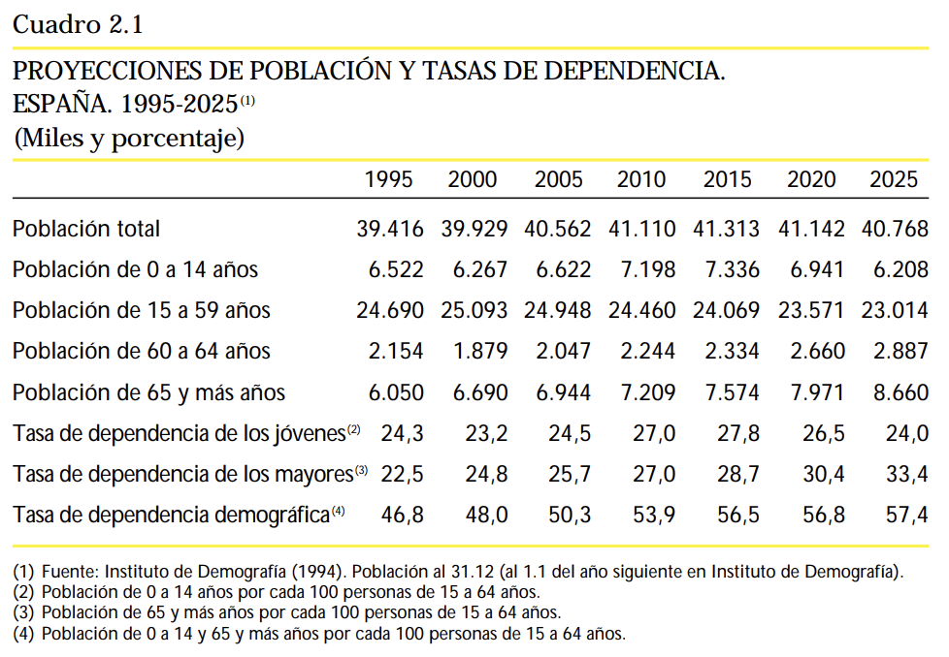
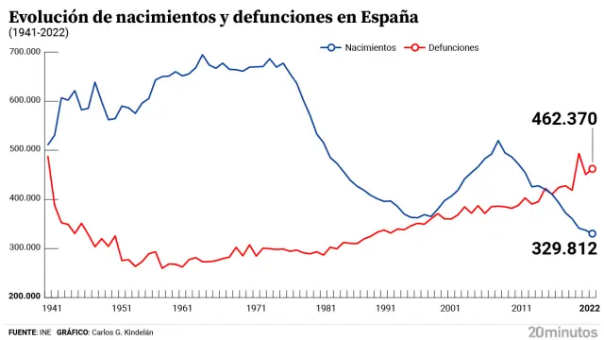
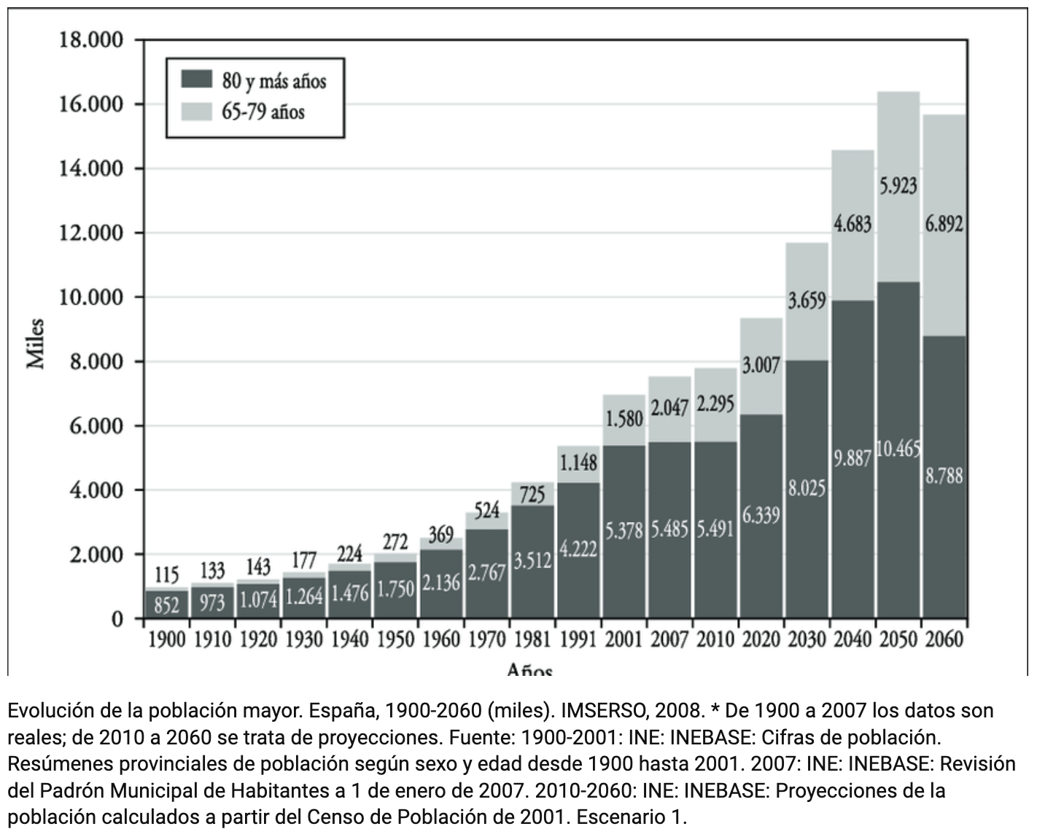
Previsión año 1995
Realidad
2023
48.500.000
Baby boom
Baby boom migración
(< tasa dependencia demográfica)
21,0%
30,6%
51,6%
Trabajo del año 1995 de FEDEA (Think thank próximo a la Banca).
¡No se ha cumplido nada!

Slide 8
6.- ¿Qué peligros se ciernen sobre el sistema público de pensiones en España?
Que se extienda la idea de que “son insostenibles” tal como proclaman los grupos financieros interesados en extender las pensiones privadas que sí tienen el peligro de “quebrar”. Esto produce ”desmovilización” de la sociedad en la lucha por sus derechos. La realización de la AUDITORIA de las cuentas de la S/S rompería este relato.
Que los salarios no se incrementen al menos como se incremente la productividad y la Renta per Cápita. Así se estrangula el incremento de los ingresos al sistema mediante cotizaciones.
Que la población beneficiaria no esté unida o desmotivada^{(*)} en un objetivo común: la mejora del sistema → ej: enfrentando a jóvenes con dificultades en salario con pensionistas, o a los pensionistas entre sí.
Que desde los gobiernos se favorezca a los planes privados de pensiones (como son los planes de empleo de empresa recientemente aprobados) con descuento en las cotizaciones y los impuestos. Esto significa beneficio de pocas y perjuicio para la mayoría.
7.- ¿Qué hay que conseguir de modo urgente (los próximos años, meses)?
Asegurar el incremento de las pensiones con el IPC
Aumentar las pensiones mínimas contributivas hasta alcanzar el SMI con el horizonte del 60% del Salario Medio
Hacer desaparecer/disminuir apreciablemente la “brecha de género (hoy de un 30%)
Que se realice la AUDITORÍA de las cuentas de la S/S
^{(*)} Ver/comparar con el caso francés

Slide 9
8.- ¿Cuáles son las claves para mantener el sistema público de pensiones?
1.- Que se mantenga el incremento de productividad por ocupado por encima del incremento del número de pensionistas.
2.- Que el incremento se traslade porcentualmente a los salarios para aumentar los recursos del sistema.
3.- Que exista la voluntad política en los gobiernos de priorizar siempre el sistema público de pensiones. Ej: año 2023. Incremento presupuesto pensiones 10,2%. Incremento gasto militar: 26,4%
4.- Que la sociedad tome conciencia de que es un derecho fundamental y “luche” por él.
5.- No dejar que los intereses privados entren a gestionar el SPP. Es mucho más rentable el sistema público y nunca quiebra^{(*)}
6.- Incremento nacimientos (conciliación familiar) e incremento migración.
^{(*)} Ejemplo año 2022:
Cuota autónomo (300€ mes) aportada durante 30 años son a cifra actualizada: 108.000€
722€ pensión mínima contributiva durante 18 años son 182.000€ (rentabilidad del 3% anual, 70,4% acumulado)

Slide 10
Gracias por asistir

